Slide 1
외국어시험 대체 강좌 – 시사영어
Current English
6

Slide 2

Table of Contents
정치 외교
한미관계/ 한중관계 / 한일관계
Key Expressions
Word List
Grammar:
3.1 가정법
3.2 가정법 If생략

Slide 3
06
정치 외교
한미관계 / 한중관계 / 한일관계

Slide 4
1. Key Expressions
[한미관계]
073 | A | We should now be able to stand on our own rather than turn to the U.S. for national security.
 | B | Yeah, you’re right. The thing is North Korea’s military threat is too strong for South Korea alone to deal with.
 | 스스로 결정해야 한다고 할 때
 | Simple | We should become independent rather than turn to the U.S. for national security.
 | Upgrade | We should stand on our own rather than turn to the U.S. for national security.
074 | A | Do we need to have Wartime Operational Control handed over to us? Wouldn’t it better for the U.S. to hold it?
 | B | It’s time we took matters into our own hands to defend our country.
 | 스스로 결정한다고 할 때
 | Simple | We should make our own decisions to defend our country.
 | Upgrade | We should take matters into our own hands to defend our country.
* Stand on our own (two feet) 스스로 (두 발로) 일어선다. / take matters into our own hands 어떤 일을 우리 스스로의 손 안에 둔다.

Slide 5
1. Key Expressions
[한미관계]
075 | A | The US fought side by side with us in the Korean War, so we owe them our thanks.
 | B | Had they not come to defend us, we’d all be under a dictatorship today.
 | 함께 싸웠다고 할 때
 | Simple | The US fought together with us in the Korean War.
 | Upgrade | The US fought side by side with us in the Korean War.
076 | A | Although Korea is an independent nation, some suspect that the U.S. is pulling the strings.
 | B | When you consider how much power the U.S. has, Korea really has no other choice.
 | 어떤 것의 영향 하에 있다고 할 때
 | Simple | The US has a big influence on Korea.
 | Upgrade | The US is pulling the string of Korea.
* pull the string 꼭두각시 인형에 매달려 있는 줄을 당기다. 조종당하다.

Slide 6
1. Key Expressions
[한미관계]
077 | A | Many people think that China is emerging as the most important ally to South Korea.
 | B | Well, I think the alliance between South Korea and the U.S. still forms the backbone of our security.
 | 근간을 이룬다고 할 때
 | Simple | The alliance between South Korea and the U.S. is most important for our security.
 | Upgrade | The alliance between South Korea and the U.S. forms the backbone of our security.
078 | A | Why do you think the U.S. wants to deploy THAAD on the Korean peninsula?
 | B | I think it simply wants to shift the balance of power in the East Asian region to its favor.
 | 상황을 유리하게 전환한다고 할 때
 | Simple | It simply wants to make the situation more favorable to it.
 | Upgrade | It simply wants to shift the balance of power in the region to its favor.
* shift ~to A’s favor ~를 A에게 유리한 상황으로 바꾼다.

Slide 7
1. Key Expressions
[한중관계]
079 | A | Our next president should conduct the difficult task of balancing on the tightrope between the U.S. and China.
 | B | Just the thought of it makes it sound difficult.
 | 힘들게 균형을 잡아 나간다고 할 때
 | Simple | Our next president should keep a balance between the U.S. and China.
 | Upgrade | Our next president should balance on the tightrope between the U.S. and China.
080 | A | China was our enemy during the Korean War, but now it is our most important business partner.
 | B | There is no eternal friend or foe in the world of diplomacy. We act in the best interest of our own nations.
 | 영원한 적도 동지도 없다고 할 때
 | Simple | There is no eternal friend or enemy in the world of diplomacy.
 | Upgrade | There is no eternal friend or foe in the world diplomacy.

Slide 8
1. Key Expressions
[한중관계]
081 | A | I don’t like the way the Chinese government deals with issues related to the Korean peninsula. Do we need to have such a close relationship with the country?
 | B | We are in an inextricable relationship with China on many levels. Whether you like the country or not, we have to seek ways for a mutual partnership.
 | 뗄 수 없는 사이라고 할 때
 | Simple | We have a very close relationship with China.
 | Upgrade | We are in an inextricable relationship with China.

Slide 9
1. Key Expressions
[한일관계]
082 | A | Japan continues to claim sovereignty over Dokdo.
 | B | They simply want to make the islets an area of territorial dispute and turn it into a high profile issue. As it is obvious that Dokdo is our territory, we should not be so sensitive to what the Japanese government says.
 | 독도에 대한 영유권을 주장한다고 할 때
 | Simple | Japan continues to claim that Dokdo is its territory.
 | Upgrade | Japan continues to claim sovereignty over Dokdo.
083 | A | Since the right-wing government was sworn in, Japan had been crossing the line in whitewashing its wartime atrocities.
 | B | It’s a clear case of distorting historical facts for one’s political interest.
 | 역사를 왜곡한다고 할 때
 | Simple | Japan had been distorting its wartime atrocities.
 | Upgrade | Japan had been whitewashing its wartime atrocities.

Slide 10
1. Key Expressions
[한일관계]
084 | A | The Japanese prime minister’s comment once again showed Japan’s unrepentant position on the sexual slavery issue.
 | B | I don’t understand why the Korean government rushed to such an agreement with Japan.
 | 뉘우칠 줄 모른다고 할 때
 | Simple | The prime minister’s comment once again showed Japan is not sorry for what they did.
 | Upgrade | The prime minister’s comment once again showed Japan’s unrepentant position.
085 | A | Don’t you think that Korean and Japan should not dwell on the past but establish a more future-oriented relationship?
 | B | Yes, of course, as long as Japan gives us a sincere apology.
 | 과거에 머물러서는 안 된다고 할 때
 | Simple | Korea and Japan should forget about the past.
 | Upgrade | Korea and Japan should not dwell on the past.

Slide 11
1. Key Expressions
[한일관계]
086 | A | Japan apparently wants to start a border dispute over Dokdo.
 | B | Obviously. Japan would have much to gain by having the islets as their own.
 | 국경 분쟁을 말할 때
 | Simple | Japan apparently wants to make an issue over where to define the border.
 | Upgrade | Japan apparently wants to start a border dispute over Dokdo.
087 | A | It’s amazing to me that people still deny that comfort women were a reality of the war.
 | B | No matter which euphemism they use, we cannot ignore the fact that there was sexual slavery.
 | 위안부 문제를 말할 때
 | Simple | No matter how Japan wants to say it differently, we cannot ignore the fact that there was sexual slavery.
 | Upgrade | No matter which euphemism they use, we cannot ignore the fact that there was sexual slavery.

Slide 12
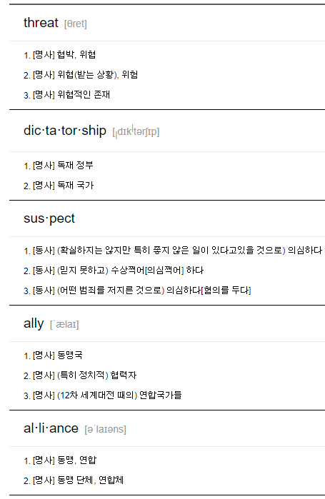
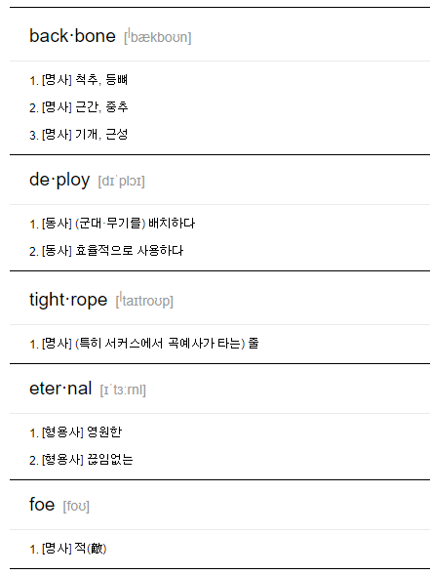
2. Word List

Slide 13
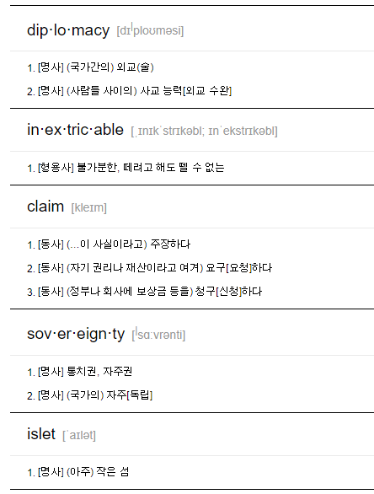
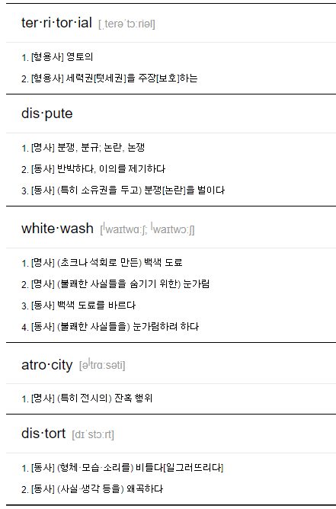
2. Word List

Slide 14
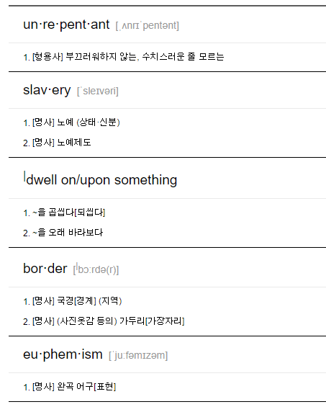
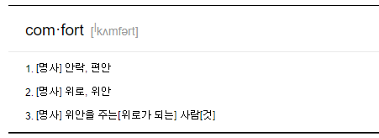
2. Word List

Slide 15
3.1 Grammar: 가정법
1. 가정법에는 마음이 담긴다
말하는 법(mood)은 말하는 사람의 마음과 관련이 있습니다. 가정법은 말하는 사람의 마음을 담아서 표현하는 것입니다. 특히 아쉬운 마음이나 소망을 담고 있습니다.
먼저 직설법으로 다음과 같은 문장이 있습니다.
As he is not rich, he can't go abroad. 그는 부자가 아니기 때문에 해외로 갈 수 없다.
그가 해외에 갈 수 없다는 사실만 전달하고 있습니다.
직설법: 사실을 전달
이 문장을 아쉬운 마음을 담아서 가정법으로 표현하면 아래와 같습니다.
If he were rich, he could go abroad. 그가 부자라면 해외로 갈수 있을텐데.
사실과 다른 상황을 가정하면서 아쉬운 마음이나 소망 등을 담고 있습니다.
가정법: (아쉬운) 마음을 전달

Slide 16
3.1 Grammar: 가정법
2. 가정법의 공식 > 직설법
이해를 돕기 위해서 if 부사절을 조건(직설법)과 가정(가정법)으로 나눠서 살펴 보겠습니다.
(1) 조건을 나타내는 부사절(직설법)
If you study hard, you pass the exam. 열심히 공부하면 시험에 합격한다.
조건: If you study hard(단순현재)
결과: you pass the exam(단순현재)
→ 일반적인 사실을 말할 때는 조건절과 결과절 모두 단순현재 시제로 나타냅니다.
If you study hard, you will pass the exam. 열심히 공부하면 시험에 합격할거야.
조건: If you study hard(단순현재)
결과: you will pass the exam(미래)
→ 조건을 충족하게 되면 미래에 어떤 일이 발생할 것이라는 것을 말할 때는 조건절은 단순현재, 결과절은 미래 시제로 나타냅니다.
위 예문에서 조건절에 단순현재 시제만 사용되었 습니다. 조건절이 미래를 나타내더라도 단순현재로 사용합니다. 그래서 시제 파트에서는 다음과 같은 설명을 합니다.
♦ 시간, 조건의 부사절에서는 미래시제 대신에 현재시제를 사용한다.

Slide 17
3.1 Grammar: 가정법
2. 가정법의 공식 > 직설법
조건절에서 현재완료도 가능합니다.
If you have finished work by 4pm, you will go home. 오후 4시까지 일을 마치면 너는 집에 갈 것이다.
조건: If you have finished work by 4pm(현재완료)
결과: you will go home(미래)
오후 4시까지 마치는 것이므로 사실상 미래완료 시제가 와야 합니다.
하지만 조건절에서는 미래완료 시제도 안되므로 미래완료 대신에 현재완료 시제를 사용했습니다.
조건절에서는 미래가 들어간 시제는 모두 안됩니다.
미래 → 단순현재
미래완료 → 현재완료
그리고 과거에 대해서는 조건을 걸 수 없습니다. "어제 비가 왔다면 ~ 하겠다" 논리적으로 맞지 않습니다.
그래서 조건절은 단순현재(또는 현재완료)만 가능하다고 기억하면 됩니다.

Slide 18
3.1 Grammar: 가정법
2. 가정법의 공식 > 가정법
(2) 가정을 나타내는 부사절(가정법)
가정법으로 말할 때는 조건이 아닌 가정을 나타내는 부사절이어야 합니다. 조건을 나타내는 부사절은 단순현재(또는 현재완료) 시제를 사용합니다. 조건이 아닌 가정을 나타내기 위해서는 조건을 나타낼 때와는 시제를 다르게 사용해야 합니다.
조건을 나타내는 부사절: 단순현재(또는 현재완료) 시제
가정을 나타내는 부사절: 단순현재(또는 현재완료)는 안됨 과거(또는 과거완료) 시제
위와 같이 조건/가정에 따라서 if 부사절의 시제가 달라지기 때문에 if 부사절의 시제만으로도 조건을 나타내는지(직설법), 가정을 나타내는지(가정법)를 구분할 수 있습니다.
If you studied hard, you would pass the exam. 열심히 공부했더라면 시험에 합격했을 텐데.
→ if 부사절의 형태(시제)가 과거(studied) 조건(직설법)이 아닌 가정을 나타내는 가정법(가정법 과거)
If you had studied hard, you would have passed the exam. 열심히 공부했었더라면 시험에 합격했었을 텐데.
→ if 부사절의 형태(시제)가 과거완료(had studied) 조건(직설법)이 아닌 가정을 나타내는 가정법(가정법 과거완료)
가정법을 가정법 과거와 가정법 과거완료로 나누는데, if절의 시제에 따라서 결정됩니다. if절의 시제가 과거이면 가정법 과거, if절의 시제가 과거완료이면 가정법 과거완료입니다.

Slide 19
3.1 Grammar: 가정법
3. 가정법과 조동사의 과거형
조동사(modal verb)는 말하는 사람의 심적태도를 나타냅니다.
가정법 역시 화자의 심적태도(아쉬움)를 나타내기 위해서 사용되기 때문에 가정법에는 조동사가 필요합니다.
조동사 중에서 보다 부드럽게 말하는(낮은 가능성을 말하는) 조동사의 과거(would, could, should, might)가 사용됩니다.
If he had not been sick yesterday, he could have attended the party. 만약 그가 어제 아프지 않았었더라면, 파티에 참석했었을텐데.
가정절: 과거완료 시제로 조건(직설법)이 아닌 가정을 나타냄
결과절: 조동사 과거형(could)으로 아쉬움을 나타냄

Slide 20
3.1 Grammar: 가정법
4. if 조건절과 가정법
조건절과 가정법 모두 if절을 포함하고 있습니다. 영어권 문법에서는 이를 zero ~ third 조건절로 묶어서 설명합니다.
조동사의 과거형으로 would, could, should, might 등이 가능하지만 가장 자주 쓰이는 would로 표시해서 정리하면 다음과 같습니다.
 | if 부사절(조건/가정) | 주절(결과) | 해석
조건 (직설법) | 단순현재 | 단순현재 | ~하면 ~이다
 | 단순현재 | 미래 | ~하면 ~일 것이다
가정 (가정법) | 과거 | would + 동사원형 | 만약 ~하면 ~할 텐데
 | 과거완료 | would + have + 과거분사 | 만약 ~였더라면 ~했을 텐데
위와 같이 총 4가지로 정리할 수 있습니다.
조건: 일어날 가능성이 있음, 일어나면 결과가 바뀜 직설법
가정: 일어날 가능성이 없음, 즉 사실(현실)과 다른 가정일 뿐 가정법

Slide 21

3.1 Grammar: 가정법
4. if 조건절과 가정법
(1) If 단순현재 + 단순현재(Zero Conditional)
그냥 어떤 조건이 충족되면 어떤 결과를 얻는다는 말을 하는 겁니다. 딱히 시제 개념이 없습니다. 그래서 둘 다 단순현재로 사용합니다.
If you touch a fire, you get burned. 불을 만지면 화상을 입는다.
If 단순현재(touch) + 단순현재(get)
(2) If 단순현재 + 미래(First Conditional)
어떤 조건이 충족되면 미래에 어떤 일이 벌어질 것이다는 것을 나타냅니다.
If it rains tomorrow, I won't go to the beach. 내일 비가오면, 해변에 가지 않을거야.
If 단순현재(rains) + 미래(won't go)
단순현재 시제 시간/조건의 부사절에서 미래 대신 단순현재 참고
(3) If 과거 + would 동사원형(Second Conditional) 가정법 과거
if 부사절에 단순현재 시제가 사용되지 않았다면 가정법입니다. 과거 시제가 사용되었으므로 가정법 과거에 해당합니다.
If I knew her phone number, I would call her. 그녀의 전화 번호를 안다면 그녀에게 전화할 수 있을 텐데.
If 과거(knew) + would 동사원형(call)
(4) If 과거완료 + would have 과거분사(Third Conditional) 가정법 과거완료
if 부사절에 과거완료 시제가 사용되었으므로 가정법 과거완료에 해당합니다.
If he had studied, he would have passed the exam. 그가 공부를 했다면 시험에 합격했을 텐데.
If 과거완료(had studied) + would have 과거분사(passed)
https://www.englishcube.net/grammar_exam.php?category2=59

Slide 22
3.2 Grammar: 가정법 If 생략
가정법은 기본적으로 if절과, 주절로 구성됩니다. 하지만 실제로는 If가 생략된 형태로도 자주 사용합니다.
If가 생략되면서 주어와 동사의 도치가 일어납니다.
일반 동사의 경우에는 If를 생략할 수 없고, were, had, should 등이 if절에 있는 경우 if를 생략하고 이들을 문두에 놓을 수 있습니다.
가정법 뿐 아니라 일반적인 조건절에서도 if 생략되는 경우가 많습니다. 여기에서는 조건/가정(직설법/가정법)을 구분하지 않고 if 생략 후 주어, 동사 도치되는 패턴을 살펴보겠습니다.

Slide 23
3.2 Grammar: 가정법 If 생략
1. were
가능성이 아주 낮거나 불가능한 경우를 가정합니다.
Were I you, I would not do such a thing. 만약 내가 너라면 나는 이런 짓은 하지 않을 텐데.
If I were you → Were I you
Were I as tall as you, I would be a basketball player. 내가 너만큼 키가 크다면 나는 농구선수 였을건데.
If I were as tall as you → Were I as tall as you
2. had
If절에 had가 있으면 이를 문두로 놓고 if를 생략할 수 있습니다.
Had I any money, I would lend you some. 내게 돈이 있다면 너에게 좀 빌려줄 텐데.
If I had any money → Had I any money
Had I been you, I would not have done that. 내가 너였다면 그렇게 하지 않았을 텐데.
If I had been you → Had I been you

Slide 24
3.2 Grammar: 가정법 If 생략
3. should
should는 일어날 가능성이 낮은 경우에 사용합니다. "~혹시 ~라면" 정도로 해석하면 됩니다.
Should you need more information, please do not hesitate to contact us. 혹시 더 많은 정보가 필요하시면 주저하지 마시고 저희에게 연락해 주십시오.
If you should need more information → Should you need more information
Should you change your mind about the trip, get in touch with me as soon as possible.
혹시 여행에 대해 마음이 바뀌면 가능한 한 빨리 저에게 연락해 주십시오.
If you should change your mind → Should you change your mind
4. If 와 주어 생략
If와 주어 모두 생략해서 명령법 형태로 조건절을 나타내는 경우도 있습니다.
Fail to pay and they'll cut off the electricity. 요금을 납부하지 않으면 그들은 전기를 차단할 것입니다.
If you fail to pay, → Fail to pay and

Slide 25
3.2 Grammar: 가정법 If 생략
5. If 절 대용 어구
아래와 같이 if절을 대신해서 가정법처럼 나타내는 경우도 많습니다.
Suppose you were in my position, what would you do? 당신이 내 입장이라면 당신은 무엇을 하시겠습니까?
Assuming that you won the lottery, what would you do? 당신이 복권에 당첨되었다고 가정하면, 당신은 무엇을 하시겠습니까?
I had to stop otherwise I would have hit the pedestrian. 나는 멈춰야 했다. 그렇지 않으면 보행자를 치었을 것이다.
I would not do such a thing in your place. 만약 내가 너라면 나는 이런 짓은 하지 않을 텐데.
I'll take an umbrella in case it rains. 비가 올 것을 대비해서 우산을 가져갈게.
https://www.englishcube.net/grammar_exam.php?category2=63

